Slide 1
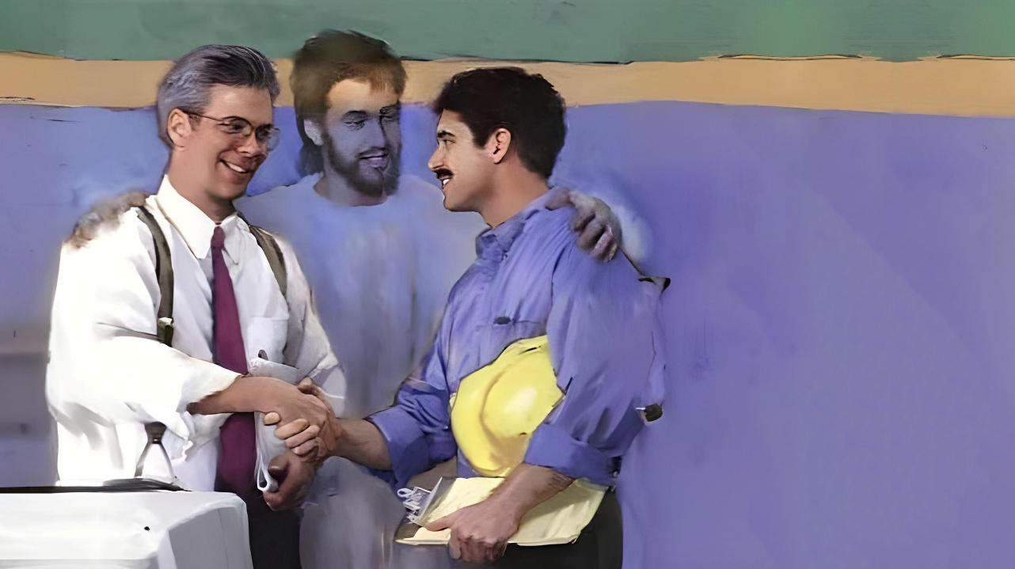
Lesson 12 for March 21, 2026
အတူတကွနေထိုင်ခြင်း

Slide 2


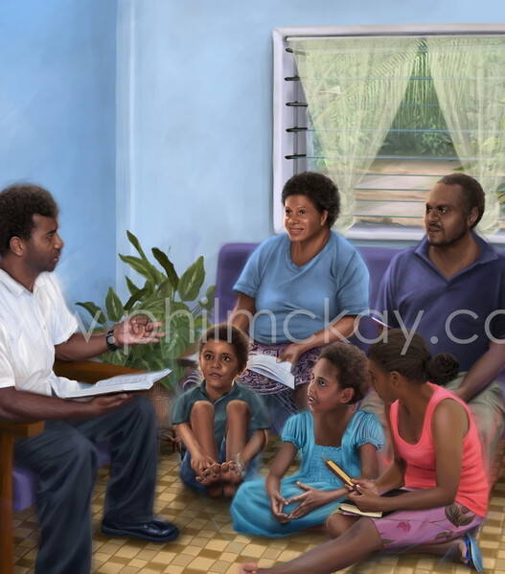

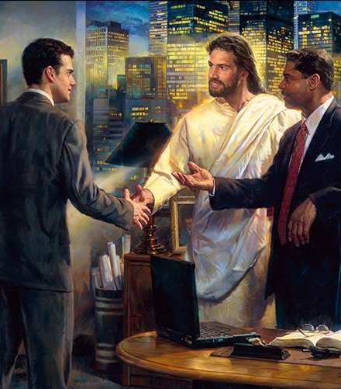

“လူအသီးအသီးတို့အား အဘယ်သို့ ပြန်ပြောရမည်ကို သိနိုင်မည်အ ကြောင်း၊ သင်တို့စကားသည် ဆား အားဖြင့်ငန်သော အရသာနှင့်ပြည့် စုံလျက်၊ အစဉ်မပြတ်တင့်တယ် လျောက်ပတ်ပါစေ” (ကော ၄း၆)

Slide 3



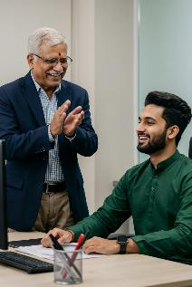
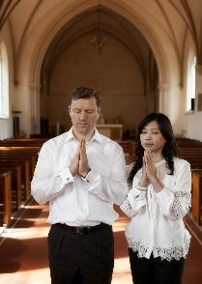

လက်တွေ့ကျသော ရှင်ပေါလု၏ဩဝါဒစာအများစုတွင် လူသား ချင်းဆက်ဆံရေးကိစ္စများ ကိုင်တွယ်ဖြေရှင်းမှုများ ပါဝင်သည်။
ဆက်ဆံရေးတွင် တင်းမာမှုနှင့်ငြင်းခုန်မှုများဖြစ်ပေါ်လျက်ရှိ သည်။ ထို့ကြောင့် စံတန်ဖိုးများ၊ ပန်းတိုင်များနှင့်ရည်ရွယ်ချက် များတွင် ညီညွတ်မှုနှင့်အထွေထွေသဘောတူညီမှုရှိရန်လိုအပ် သည်။
ရှင်ပေါလုက ဇနီးမောင်နှံများအကြား၊ မိဘနှင့်သားသမီးများအ ကြား၊ သခင်နှင့်ကျွန်များအကြား၊ အသင်းသားများအကြား၊ ယုံ ကြည်သူများနှင့်မယုံကြည်သူများအကြား ဆက်ဆံရေးတိုးတက် စေရန်အတွက် ထိရောက်သောမူများကို ကျွန်ုပ်တို့အား ပေးထား သည်။
ဇနီးမောင်နှံအကြားဆက်ဆံရေး (ကော ၃း၁၈-၁၉)
မိဘနှင့်သားသမီးများကြားဆက်ဆံရေး (ကော ၃း၂၀-၂၁)
အလုပ်ရှင်နှင့်အလုပ်သမားများအကြားဆက်ဆံရေး (ကော ၃း၂၂-၂၅၊ ၄း၁)
အသင်းတော်အတွင်းဆက်ဆံရေး (ကော ၄း၂-၃)
မယုံကြည်သူများနှင့်ဆက်ဆံရေး (ကော ၄း၅-၆)

Slide 4




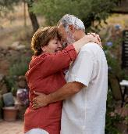


ဇနီးမောင်နှံအကြားဆက်ဆံရေး
အချင်းမိန်းမတို့၊ သခင်ဘုရား၌ လျောက်ပတ်သည်အတိုင်း၊ ကိုယ်ခင်ပွန်း၏ အုပ်စိုးခြင်းကို ဝန်ခံ ကြလော့။ အချင်းယောက်ျားတို့၊ ကိုယ်ခင်ပွန်းကို ချစ်ကြလော့။ ကြမ်းတမ်းစွာမပြုကြနှင့်”
(ကောလောသဲ ၃း၁၈
တစ်ချိန်တည်းတွင် ရေးသားခဲ့သော ကောလောသဲနှင့်ဧဖက်ဩဝါဒစာများတွင် ဇနီးမောင်နှင့်ပတ်သက်သော စုံလင် သည့်အကြံပေးချက်များ ပါဝင်သည် (ကော ၃း၁၈-၁၉၊ ဧဖက် ၅း၂၁-၃၃)
အချင်းမိန်းမတို့၊ ခင်ပွန်း၏အုပ်စိုးခြင်းကို ဝန်ခံကြ‌လော့ (ကော ၃း၁၈၊ ဧ ၅း၂၂-၂၄)
ဤဝန်ခံခြင်းသည် အပြန်အ လှန်ဝန်ခံခြင်းဖြစ်သည် (ဧ ၅း၂၁) လျောက်ပတ်သည်။
အချင်းယောက်ျားတို့၊ ခင်ပွန်းကို ချစ် ကြလော့(ကော ၃း၁၉၊ ဧ ၅း၂၈)
ခရစ်တော်ချစ်သည် နည်းတူ ချစ်ကြပါ (ဧ ဖက် ၅း၂၅)
မိမိကောင်းမှုချမ်းသာ အတွက် မိမိ၌တာ ဝန်ရှိသည် (ဧ ၅း၂၉)
‌ကြမ်းတမ်းစွာ မဆက်ဆံပါနှင့်၊ သူတို့ကိုမနာလိုမဖြစ်ပါနှင့် (သို့) ကြမ်းတမ်းစွာမပြုမူပါနှင့်၊ အာ ဏာရှင် ဆန်ဆန်မပြုမူပါနှင့်။
လင်နှင့်ဇနီးသည် တစ်ဦးနှင့်တစ်ဉီးတိုင်ပင်၍ လုပ်ဆောင် ရပါမည်။ ဆွေးနွေးတိုင်ပင်ကာ တညီတညွတ်တည်း ဆုံး ဖြတ်ရမည်။ ခင်ပွန်းသည် မိသားစု၏စံပြခေါင်းဆောင် ဖြစ်သည်။ နှစ်ဦးစလုံးသည် အမြဲတမ်း အချင်းချင်း၏ ကောင်းကျိုးကို ရှာဖွေရမည်။
Notes:
။

Slide 5

လူတိုင်းက ချစ်ခြင်းမေတ္တာကို တောင်းဆိုမယ့်အစား ပေးကမ်းကြပါစို့။ ကိုယ့် မှာ အမြင့်မြတ်ဆုံးသောအရာကို ပြုစုပျိုးထောင်ပြီး အချင်းချင်း၏ ကောင်းမွန် သော အရည်အသွေးတွေကို မြန်မြန်ဆန်ဆန် အသိအမှတ်ပြုပါ။ တန်ဖိုးထား ခံရသည်ဟူသော အသိစိတ်သည် အံ့သြဖွယ်ကောင်းသောလှုံ့ဆော်မှု နှင့် ကျေ နပ်မှုတစ်ခုဖြစ်သည်။ စာနာမှုနှင့်လေးစားမှုက ထူးချွန်မှုကို ကြိုးစားအား ထုတ်အောင် အားပေးပြီး မြင့်မြတ်သောရည်မှန်းချက်တို့ကို လှုံ့ဆော်ပေး သည်နှင့်အမျှ ချစ်ခြင်းမေတ္တာ တိုးပွားစေပါသည်။
ဇနီးသည် ခင်ပွန်းကို လေးစားရမည်။ ခင်ပွန်းသည် ဇနီးကို ချစ်မြတ်နိုးပြီး တန်ဖိုးထားရမည်။ သူတို့၏အိမ်ထောင်ရေးကတိကဝတ်က သူတို့ကို တစ်လုံး တစ်ဝတည်းအဖြစ် စည်းလုံးစေသကဲ့သို့ ခရစ်တော်ကို ယုံကြည်ခြင်းက သူတို့ ကို ကိုယ်တော်၌ တစ်လုံးတစ်ဝတည်းဖြစ်စေသင့်ပါသည်။ အိမ်ထောင်ရေး ဆက်ဆံမှုထဲကို ဝင်ရောက်လာသူများသည် ယေရှုအကြောင်း သင်ယူဖို့နှင့် သူ၏ဝိညာဉ်တော်နှင့် ပိုပြီးပြည့်စုံလာဖို့ အတူတကွ ရှာဖွေသည်ကို မြင်တွေ့ ရသည်ထက် ဘုရားသခင်အတွက် ဘယ်အရာက ပိုနှစ်သက်စရာကောင်းမည် နည်း။
EGW (The Christian Home, pp. 107, 114)

Slide 6




မိဘနှင့်သားသမီးများကြားဆက်ဆံရေး
သားသမီးတို့၊ မိဘစကားကို အရာရာ၌ နားထောင်ကြလော့။ မိဘစကားကို နားထောင်ခြင်းအမှုသည် သခင်ဘုရားနှစ်သက်တော်မူသော အမှုဖြစ်၏။ အဘတို့၊ ကိုယ်သားသမီးကို စိတ်ဆိုးစေခြင်းငှါ မပြုကြနှင့်။ ထိုသို့ပြုလျှင် သူတို့သည် စိတ်ပျက်အားလျော့ခြင်းသို့
ရောက်ကြလိမ့်မည်” (ကောလောသဲ ၃း၂၀-၂၁)
ယနေ့ခေတ်လူ့အဖွဲ့အစည်းတွင် "မိဘများ" ဟူသောစကားလုံးကို မိဘနှစ် ပါးရှိသောအိမ်ထောင်များနှင့် မိဘတစ်ဦးတည်းရှိသောမိသားစုများအတွက် အသုံးပြုရလိမ့်မည်။ ရှင်ပေါလု၏အဆိုအရ ကျန်းမာသောဆက်ဆံရေးသည် မိဘများ၏တာဝန်သာမက ကလေးများကိုယ်တိုင်၏တာဝန်လည်းဖြစ် သည်။
သားသမီးတို့၏တာဝန်ဝတ္တရားများ (ကော ၂း၂၀၊ ဧဖက် ၆း၁-၃)
ကလေးများ၏နာခံမှုသည် ရွေးချယ်ခွင့်မရှိပါ
ဤနားထောင်မှုသည် ပဥ္စမပညတ်တော်အပေါ် မှာအခြေခံသည်။
ထို့အပြင်၊ ဆုလာဘ်သည် နားထောင်မှုနှင့်အတူ လိုက်ပါလာသည်။
မိဘတို့၏ဝတ္တရားများ (ကော ၃း၂၁၊ ဧဖက် ၆း၄)
သူတို့ကို စိတ်အနှောင့်အယှက်မဖြစ်စေဘဲ ပညာပေး ပါ။ စိတ်ဓါတ်မကျစေနှင့်။
စိတ်လိုက်မာန်ပါ လုပ်ဆောင်ခြင်းဖြင့် သူတို့ကို ဒေါ သ မထွက်စေနှင့်။
ဘုရားသခင်၏လမ်းစဉ်များအတိုင်း ပညာပေးပါ (တရားဟောရာ ၆း၆-၇၊ သုတ္တံ ၂၂း၆)
‌နံနက်ယံနှင့်ညဉီးယံဝတ်ပြုခြင်းများသည် ကလေးများအတွက် အလွန်အရေးကြီးသည်။ ဘုရား သခင်အကြောင်းကြားနာ၍ ထာဝရအသက်အတွက် ဆုံးဖြတ်ချက်ပြုကြလိမ့်မည်။ ထို့အပြင် မိ ဘတို့၏စံနမူနာသည် ကလေးများအတွက် အကြီးမားဆုံးပညာပေးသူဖြစ်ကြောင်း မမေ့ပါနှင့်။

Slide 7

“မိဘများတို့၊ သင်တို့၏ကလေးများအား သင်သည် သူတို့ကိုချစ်ကြောင်းနှင့် ၎င်းတို့ပျော်ရွှင်စေရန် သင်၏အစွမ်းကုန်လုပ်ဆောင်မည်ကို မြင်တွေ့စေပါ။ သင်ထိုသို့ပြုလုပ်ပါက၊ သင်၏လိုအပ်သောကန့်သတ်ချက်များသည် ၎င်းတို့ ၏ငယ်ရွယ်သောစိတ်တွင် များစွာပို၍အလေးစီးလိမ့်မည်။ “သူတို့၏ကောင်း ကင်တမန်များသည် ကောင်းကင်ဘုံ၌ရှိတော်မူသော ငါ့ခမည်းတော်၏မျက် နှာတော်ကို အမြဲဖူးမြင်ရသည်” ဟူသောအချက်ကို သတိရကာ၊ သင်၏က လေးများကို နူးညံ့သိမ်မွေ့စွာနှင့် ကရုဏာတရားဖြင့် အုပ်ချုပ်ပါ။ ဘုရားသ ခင်ပေးအပ်တော်မူသောအမှုကို သင်၏ကလေးများအတွက် ကောင်းကင် တမန်များလုပ်ဆောင်စေလိုပါက၊ သင်၏အပိုင်းကိုလုပ်ဆောင်ခြင်းဖြင့် သူ တို့နှင့်အတူ ပူးပေါင်းဆောင်ရွက်ပါ။”
EGW (The Christian Home, p. 193)

Slide 8



အလုပ်ရှင်နှင့်အလုပ်သမားအကြားဆက်ဆံရေး
“အစေခံကျွန်တို့၊ သခင်ဘုရားကို ကြောက်ရွံ့လျက်၊ သူတို့၏စိတ်ကို နူးညွတ်စေသောသူကဲ့သို့၊ မျက်မှောက်၌သာ နား ထောင်သည်မဟုတ်၊ စိတ်နှစ်ခွ မရှိဘဲ၊ လောကီသခင်၏စကားကို အရာရာ၌ နားထောင်ကြလော့” (ကော ၃း၂၂)
ရှင်ပေါလုခေတ်တွင်ရှိခဲ့သော ကျွန်စနစ်သည် မှေးမိန်ပျောက်ကွယ်သွား သော်လည်း ယနေ့ခေတ်တွင် ပုံစံတစ်မျိုးဖြင့် ကျွန်ပြုခြင်းရှိနေသေးသည်မှာ ဝမ်းနည်းစရာဖြစ်သည်။ ထို့ကြောင့် အထက်လူကြီးနှင့်လက်အောက်ငယ် သားများအကြားဆက်ဆံရေး အကြံပြုချက်များကို ကျွန်ုပ်တို့နားလည်ရမည်။
‌လက်အောက်ငယ်သားများ၏အပြုအမူ
(ကော ၃း၂၂-၂၅၊ ဧ ၆း၅-အ၈)
ကွယ်ရာမှာလည်း အမြဲတမ်း အကောင်းဆုံးကြိုးစားပါ။
ဘုရားရှင်အမှုတော်ကဲ့သို့ စေတနာနှင့်လုပ်ဆောင်ပါ။
တရားမျှတမှုနှင့်ဖြောင့်မတ်မှုဖြင့် ဦးဆောင်ပါ
ခြိမ်းခြောက်မှု (သို့) မတည်တံ့သော တောင်း ဆိုမှုများကို မသုံးပါနှင့်။
လူကြီးတိုင်းမှာ သူ့အထက်လူကြီးအပေါ်မှာ တာဝန်ခံရမည့်လူကြီးရှိသည်။
ကျိုးကြောင်းဆီလျှော်သောအခါ ပြစ်တင်ဆုံးမမှုကိုခံယူပါ
ကောင်းသောအလုပ်က အကျိုးပေးသည်
ဆိုးသောအလုပ်ရှင်နှင့်မကင်းနိုင်ပါ (၁ ပေ ၂း၁၈)
အထက်လူကြီးများ၏အပြုအမူ
(ကော ၄း၁၊ ဧဖက် ၆း၉)
လူကြီးဖြစ်စေ၊ ငယ်သားဖြစ်စေ ကျွန်ုပ်တို့သည် ခရစ်တော်၏ကျွန်များဖြစ်ကြသည်။ အဘယ်ကြောင့်ဆိုသော် ဘုရားကို ဝတ်ပြု ကိုးကွယ်ကြသည်။

Slide 9

“တည်ထောင်ထားသော လူ့အဖွဲ့အစည်း၏ အစီအစဉ်ကို တစ်ဖက်သတ် (သို့) ရုတ်တရက် လှန်ပစ်ရန်မှာ တမန်တော်၏အလုပ်မဟုတ်ပါ။ ဤသို့ ကြိုးစားခြင်းသည် ဧဝံဂေလိတရား၏ အောင်မြင်မှုကို တားဆီးခြင်းဖြစ် လိမ့်မည်။ သို့သော် သူသည် ကျွန်စနစ်၏ အခြေခံအုတ်မြစ်ကို ထိမှန်စေပြီး အကောင်အထည်ဖော်ပါက စနစ်တစ်ခုလုံးကို သေချာပေါက် ပျက်စီးစေမည့် အခြေခံမူများကို သွန်သင်ခဲ့ခြင်းဖြစ်သည်။
ခရစ်ယာန်ဘာသာသည် သခင်နှင့်ကျွန်၊ ဘုရင်နှင့် လက်အောက်ခံ၊ ဧဝံဂေလိ တရားဟောဆရာနှင့် ခရစ်တော်၌ အပြစ်မှ သန့်စင်ခံရသော ယုတ်ညံ့သော အပြစ်သားတို့အကြား ခိုင်မာသော စည်းလုံးညီညွတ်မှုကို ဖန်တီးပေးသည်။ သူတို့သည် တူညီသောအသွေးတော်ဖြင့် ဆေးကြောခံရပြီး၊ တူညီသော ဝိညာဉ်တော်ဖြင့် ရှင်သန်လာကြသည်။ သူတို့သည် ခရစ်တော်ယေရှု၌ တစ် လုံးတစ်ဝတည်း ဖြစ်လာကြသည်။
EGW (The Acts of the Apostles, p. 460)

Slide 10


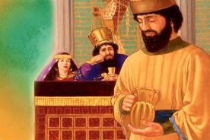
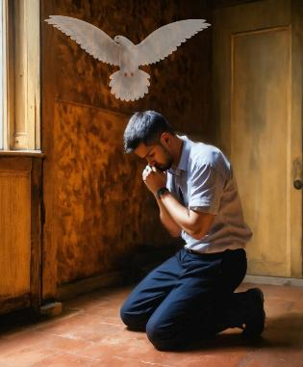
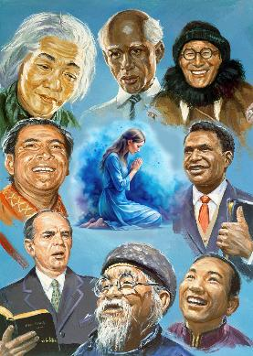
အသင်းတော်အတွင်းဆက်ဆံရေး
“ဆုတောင်းပဋ္ဌနာပြုခြင်းအမှုကို အမြဲပြု၍၊ ကျေးဇူးတော်ကို ချီးမွမ်းလျက် စောင့်ရှောက်ကြလော့” (ကော ၄း၂)
“အချင်းချင်းအတွက် ဆုတောင်းပေးကြပါ” တိုက်တွန်းထား သည်။ အဘယ်ကြောင့်ဆိုသော် ဖြောင့်မတ်သူ၏ဆုတောင်း ခြင်းသည် အရှိန်ကြီးပြီး တန်ခိုးရှိသည် (ယာ ၅း၁၆)။
နံနက်နှင့်ညနေအပြင်၊ မည်သည့်အချိန်မဆို ဆုတောင်းရန် ရှင်ပေါလု တိုက်တွန်းထားသည် (ကော ၄း၂၊ ဧ ၆း၁၈၊ ၁ သက် ၅း၁၇)။ နေဟမိသည် ရှင်ဘုရှင်ရှေ့တွင် တိတ်တဆိတ် ဆုတောင်းခဲ့သည် (နေ ၂း၄)။ ကျွန်ုပ်တို့သည် မည်သည့်နေရာ (သို့) မည်သည့်အချိန်တွင်မဆို ဆု‌တောင်းရန် အခွင့်ရှိသည်။
ထို့အပြင်၊ သန့်ရှင်းသောဝိညာဉ်တော်သည် ကျွန်ုပ်တို့၏ဆု တောင်းခြင်းကို ထိရောက်မှုရှိ‌အောင် မစတော်မူသည် (ရောမ ၈း၂၆)။
ရှင်ပေါလုက ဧဝံဂေလိတရားဟောကြားသူများအတွက် အထူး ဆုတောင်းပေးရန် တောင်းဆိုခဲ့သည် (ကော ၄း၃-၄၊ ဧ ၆း၁၉)။ ဟောကြားသူသည် အတွေ့အကြုံရှိသည်ဖြစ်စေ၊ မရှိသည်ဖြစ် စေ၊ အရေးမကြီးပါ။ ဤလုပ်ငန်းအတွက် မည်သည့်အရာမျှ လုံ လောက်မှုမရှိပါ။ ရှင်ပေါလုက သူ့စကားမှန်ကန်စေရန် သူ ကိုယ်တိုင်ဆုတောင်းရုံမက၊ ညီအစ်ကိုများကို သူ့အတွက် ဆု တောင်းပေးရန် တောင်းဆိုခဲ့သည်။

Slide 11

“သမ္မာတရားကို ကြိုးပမ်းအားထုတ်၍ မိတ်ဆက်ပေးသည့် နေ ရာတိုင်းတွင် စည်းလုံးညီညွတ်လျက် မတူညီသောစိတ်ကူးဉာဏ်၊ မတူညီသောဆုကျေးဇူးများ၊ မတူညီသောအစီအစဉ်များနှင့် လုပ် ဆောင်နည်းများ လိုအပ်ပါသည်။ အတူတကွ အားလုံး တိုင်ပင် ဆွေးနွေးရန်၊ အတူတကွ ဆုတောင်းရန် သတိပြုသင့်သည်။ ခရစ် တော်က “တဖန်ငါဆိုသည်ကား၊ မြေကြီးပေါ်မှာ သင်တို့တွင် နှစ်ယောက်တို့သည် သဘောချင်းတူ၍ ဆုတောင်း လျှင်၊ တောင်း သမျှသောဆုတို့ကို ကောင်းကင်ဘုံ၌ ရှိတော်မူသော ငါ၏ခမည်း တော်သည် ပေးတော်မူလတံ့။(မဿဲ ၁၈:၁၉)
EGW (Selected Messages, vol. 3, p. 24)

Slide 12

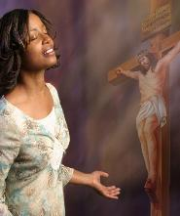
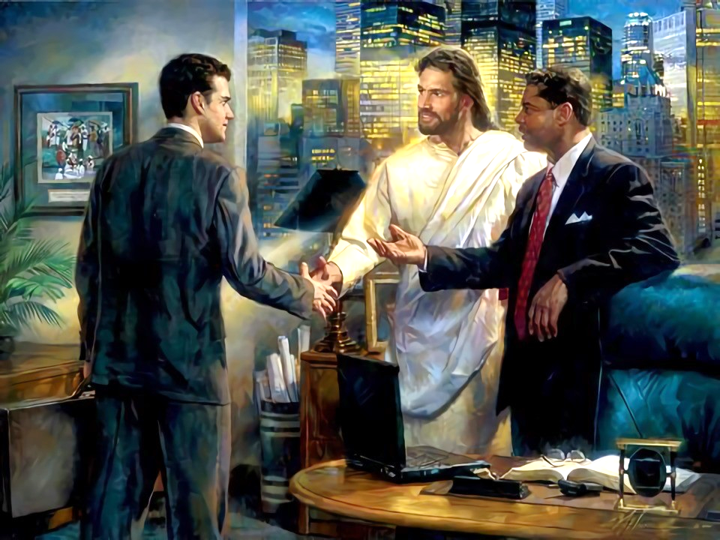
မယုံကြည်သူများနှင့်ဆက်ဆံရေး
“ပြင်ပလူတို့၏ မျက်နှာကိုထောက်လျက်၊ ပညာနှင့် ကျင့်ဆောင်၍ ကာလအချိန်ကို ရွေးနှုတ်ကြလော့” (ကော ၄း၅)
ကျွန်ုပ်တို့၊ အကျိုးကျေးဇူးများစွာရှိသည်- ကျွန်ုပ်တို့အတွက် ယေရှု လုပ်ဆောင်ပေးခဲ့သည့်အရာကို ကျွန်ုပ်တို့ သင်ယူခဲ့ပြီ၊ လက်ခံခဲ့ပြီ၊ ကယ်တင်ခြင်းစိတ်ချမှုကိုလည်း ရရှိထားသည်။
တစ်စုံတစ်ယောက်သောသူက ပြောပြသည့်အတွက် ကျွန်ုပ်တို့သိရ သည်။ ထိုနည်းတူ ကျွန်ုပ်တို့လည်း အခြားသူကို မျှဝေရပါမည်။ ယေ ရှုကို မသိသေးသော (ပြင်ပလူ” များကို မည်သို့ဆက်ဆံသင့်သည်ကို ရှင်ပေါလု မည်သို့ပြောထားသနည်း (ကော ၄း၅-၆)။
ဉာဏ်ပညာနှင့်
ယေရှုကို မသိသေးသူများနှင့် ကျွန်ုပ်တို့၏ ဆက်ဆံရေးတွင် “ကောင်းကင် ဘုံမှ လာသော ပညာ” (ယာကုပ် ၃:၁၇) လိုအပ်ပါသည်။
ကြင်နာသောစကားလုံးများနှင့်
ကျွန်ုပ်တို့၏စကားလုံးများသည် ယဉ်ကျေးသိမ်မွေ့ရ‌ပေမည်။ သို့မှသာ နားထောင်ရန်သူတစ်ပါးနှစ်သက်ပါလိမ့်မည်။
ဆားခတ်ထားသောစကားလုံးများနှင့်
စကားပြောဆိုရာတွင် လျောက်ပတ်ရပါမည်။ လူနှင့်၎င်းတို့ပတ်ဝန်းကျင် နှင့်လိုက်လျောညီထွေဖြစ်ရပါမည်။
တင့်တယ်လျောက်ပတ်သောစကားလုံးများဖြင့်ဖြေကြားခြင်း
လူတစ်နှင့်တစ်ဦး ကွဲပြားသောကြောင့်၊ သန့်ရှင်းသောဝိညာဉ်တော်သည်အချိန် တိုင်းတွင် မည်သို့တုံ့ပြန်ရမည်ကို ကျွန်ုပ်တို့အားလမ်းညွှန်ပေး လိမ့်မည်။

Slide 13

“စစ်မှန်သောယဉ်ကျေးသိမ်မွေ့မှုဖြင့် ရောနှောသော သမ္မာတရားနှင့်တရားမျှတခြင်း က လူတို့၏အသက်တာကို အသုံးဝင်စေရုံသာမက လှပစေပြီး၊ ရနံ့သင်းစေပါလိမ့် မည်။ ကျင်နာသောစကားများ၊ နှစ်လိုဖွယ်အကြည့်များ၊ ပျော်ရွှင်သော မျက်နှာထား များသည် တွန်းလှန်မရနိုင်အောင် ဆွဲဆောင်မှုရှိသော ခရစ်ယာန်တစ်ယောက်၏ လွမ်းမိုးမှု ညှို့အားဖြစ်မည်။ ကိုယ်ကျိုးအတ္တကိုမေ့ပျောက်၍ သူ တစ်ပါးကို အဆက် မပြတ် အလင်း၊ ငြမ်သက်ခြင်း၊ ပျော်ရွှင်ခြင်း ပေးနေလျှင် သူသည် စစ်မှန်သော ဝမ်း မြောက်ခြင်းကို ရှာတွေ့လိမ့်မည်။
နူးညံ့သိမ်မွေ့သောကြင်နာမှုနှင့်မေတ္တာတရားအားဖြင့် ကိုယ်ကျိုးအတ္တကို မေ့လျော့ တတ်သူများဖြစ်ကြပါစေ၊ သူတစ်ပါးကို အားပေးသူများဖြစ်ကြပါစေ၊ သူတို့၏ဝန်ထုပ် ဝန်ပိုးများကို လျှော့ချနိုင်အောင် အမြဲသတိရှိနိုင်ကြပါစေ။
EGW (In Heavenly Places, June 22)

